Slide 1
Теоретические проблемы подготовки
детей к школе
Тема:
«Рекомендации для родителей по подготовке детей к школьному обучению»
Выполнила:
Воспитатель МАДОУ МДС № 49
Уфимцева Любовь Вениаминовна

Slide 2

Готовимся к школе вместе с ребенком
Уважаемые мамы и папы! Приближается то время, когда ваш ребенок будет носить гордое звание первоклассника. Одно можно сказать точно - готовить детей к школе обязательно нужно, потому что это станет отличным подспорьем в первом классе, поможет в обучении, значительно облегчит адаптационный период.
Начало школьного обучения – переломный этап в жизни ребенка. Новые условия, новые социальные контакты, изменившаяся ведущая деятельность (учеба, а не игра) – все это требует мобилизации сил. В этой ситуации вполне логичен вопрос: «Как подготовить ребенка к школьному обучению?»

Slide 3

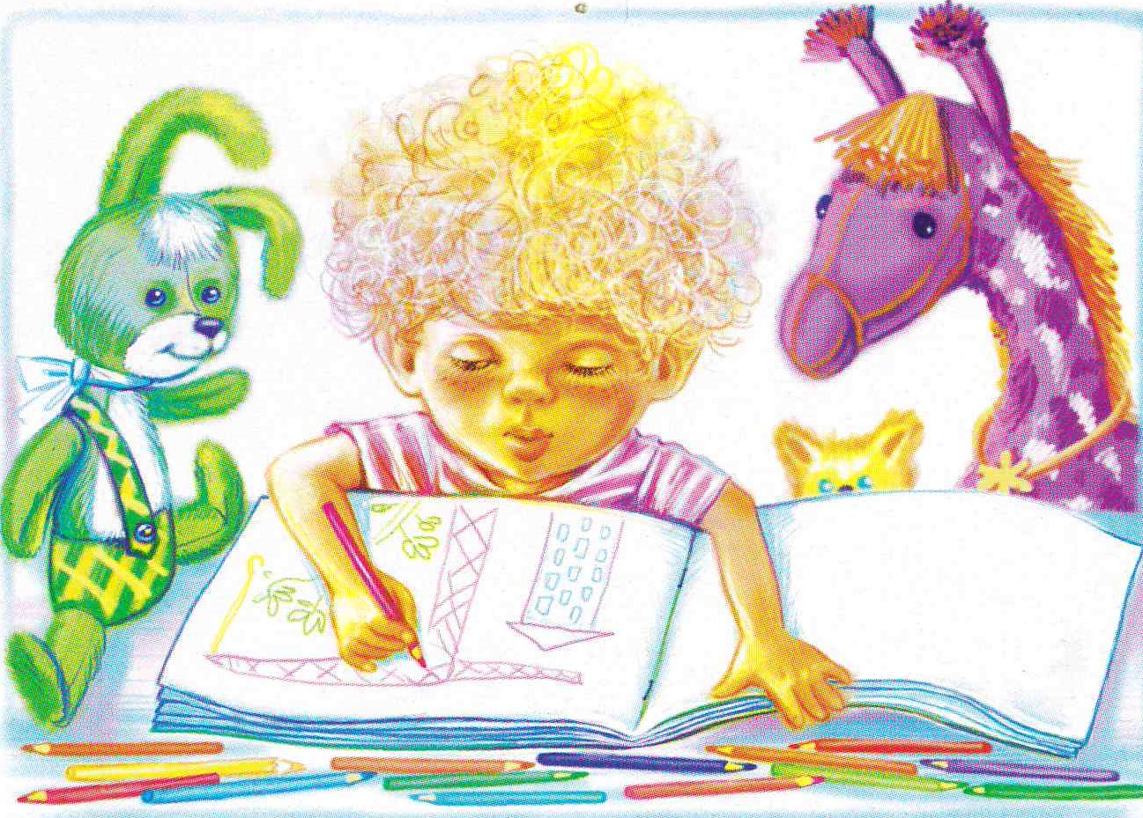

Интеллектуальная готовность
Школьное обучение в качестве необходимой предпосылки требует зрелости определенных психических функций (памяти, внимания, мышления). Внимание ребенка должно контролироваться с помощью волевого усилия. У будущего первоклассника должна быть развита речевая и зрительная память; сформирована координация работы глаз и тонких движений руки. Нужно научить ребенка не только штриховать, раскрашивать и рисовать, а перерисовывать или переписывать, глядя на образец.

Slide 4

Личностная готовность
Ребенок на пороге школы должен быть готов к принятию новой для себя роли – роли школьника, имеющего свои права и обязанности. Окружающим взрослым необходимо развивать у малыша чувство гордости за то, что он школьник, который уже многое знает и может справиться со всеми трудностями и все преодолеть. В ребенке нужно поддерживать желание идти в школу, учиться и получать знания и умения, которые ему пригодятся в жизни; стать образованными людьми и многого добиться в жизни.

Slide 5

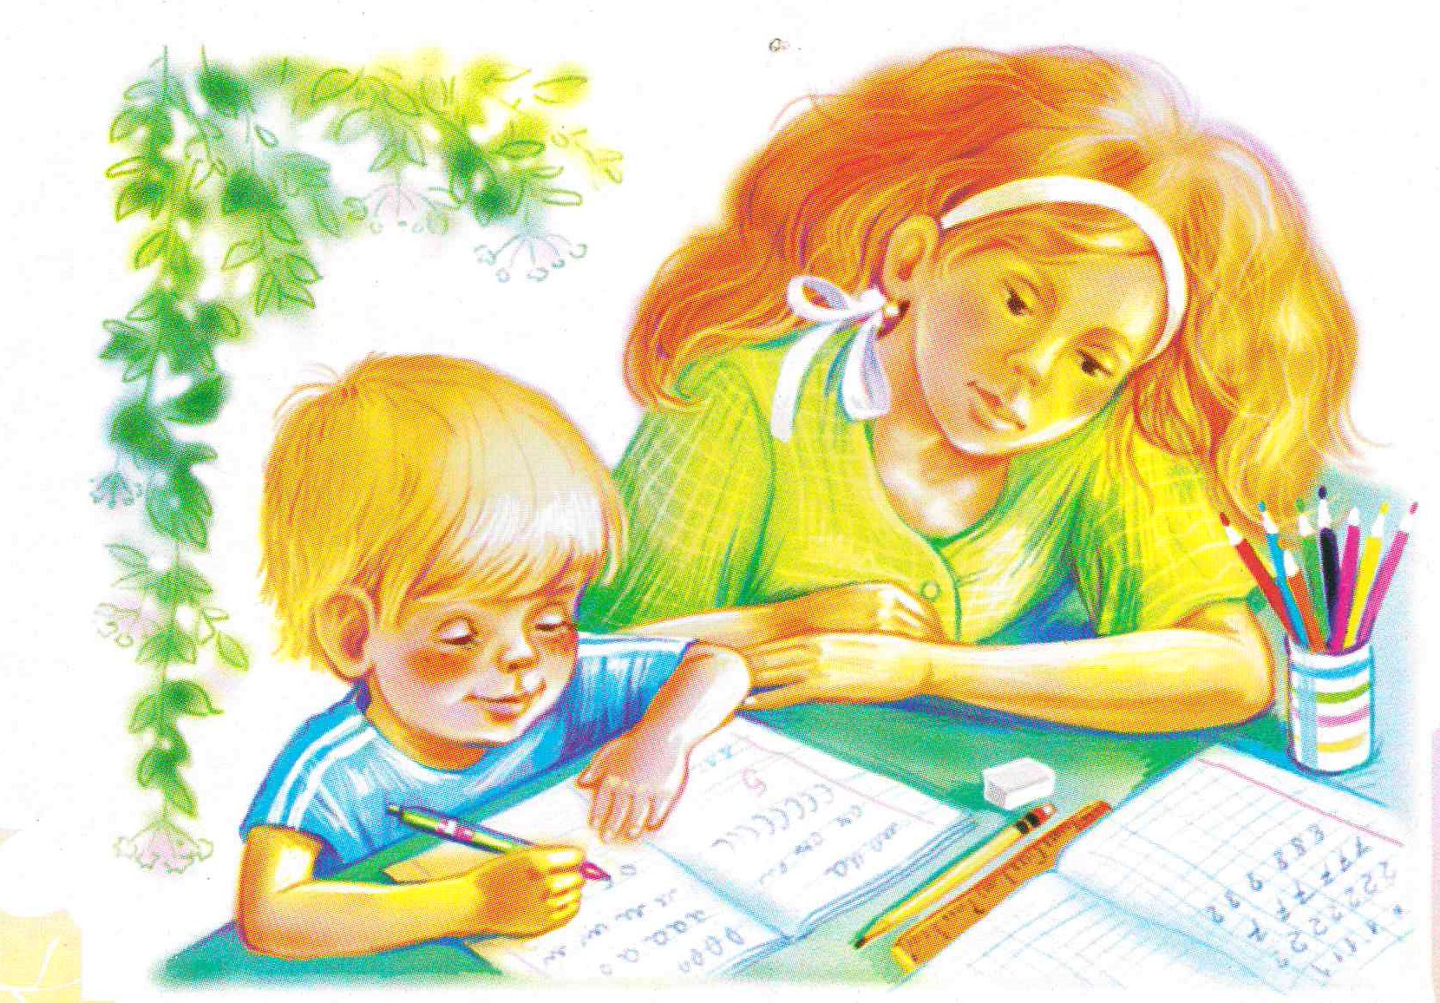
Социально-психологическая готовность
До школы нужно сформировать коммуникативные качества, благодаря которым он сможет найти друзей в новом коллективе: способность устанавливать и поддерживать дружеские взаимоотношения, умение слушать собеседника и эмоционально сопереживать, решать конфликтные ситуации мирным путем, участвовать в коллективных формах деятельности.

Slide 6
Почему трудно начинать учиться, или
Предупреждение школьной дезадаптации
Адаптация проходит быстро, если взрослые оказывают психологическую поддержку.
1
В период адаптации (4-6 недель) минимизируйте пребывание ребенка в новых условиях: Забирайте сразу после уроков и не отдавайте в группу продленного дня.
2
Организуйте спокойную эмоциональную обстановку в семье.
3
Окажите помощь ребенку в преодолении негативных черт характера: неуверенности, тревожности, невнимательности, неуравновешенности.
4
Помогите ребенку осознать свои возможности, не требуйте слишком многого.
5

Slide 7
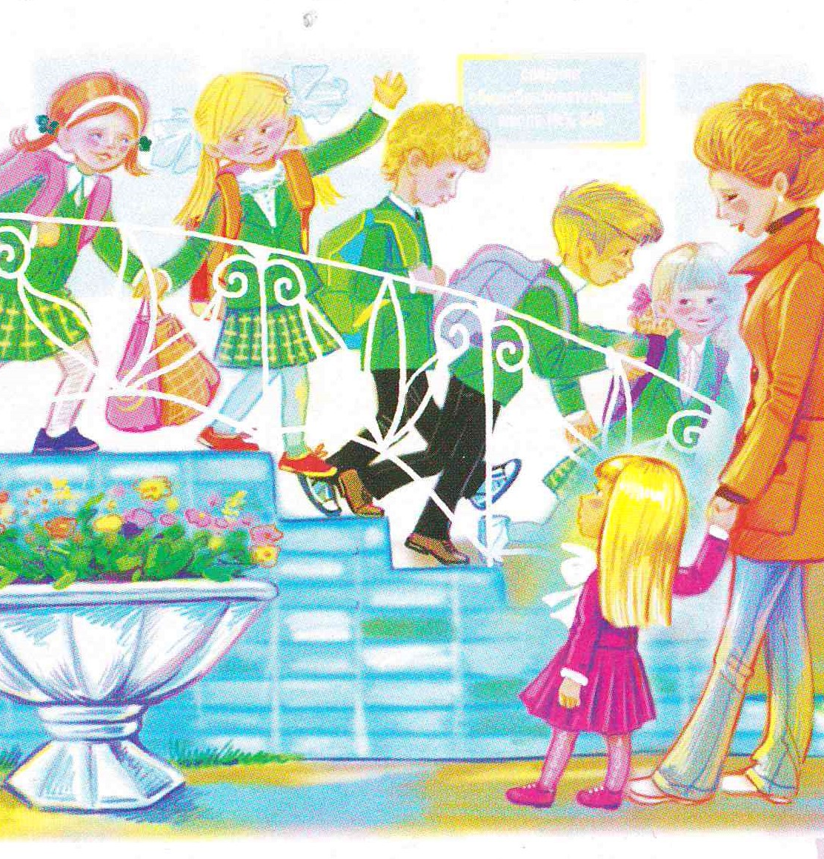
«Не хочу в школу!», или Что делать родителям?
Большинство первоклассников положительно относятся к поступлению в первый класс, они гордятся своей формой и ранцем, с интересом разглядывают класс, заводят новые знакомства. Но что такое?! Через некоторое время ребенок заявляет: «Я в школу больше не пойду!»
Итак, именно родители могут сформировать у ребенка положительное отношение к процессу учения, ощущение того, что он многое умеет и обязательно справится с возникшими проблемами, а мама и папа ему в этом помогут. Сами же родители должны создать в семье доброжелательную обстановку, в которой ребенок смог бы развиваться, раскрывая свои способности и осознавая недостатки.

Slide 8
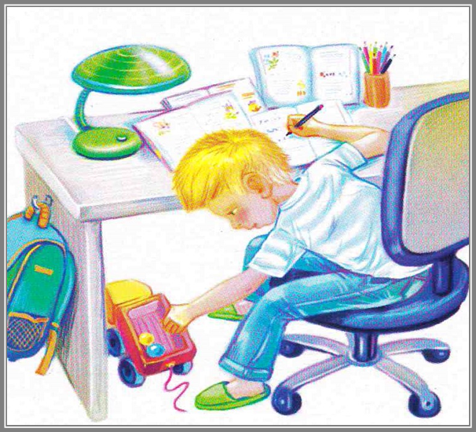
У каждого первоклассника свой темперамент
Каждый ребенок обладает индивидуальными, присущими ему одному особенностями. Один энергичен и легко возбудим, другой спокоен и медлителен, третий умеренно подвижен и уравновешен, четвертый пассивен и чувствителен. Причина этих различий – разный темперамент. Разница в темпераментах между родителями, учителями и ребенком может привести к серьезному недопониманию и даже к конфликтным ситуациям. Поэтому взрослым необходимо определить темперамент ребенка, а затем помочь маленькому школьнику усвоить новую для него деятельность. Важно, что «хороших» и «плохих» темпераментов не существует. У каждого есть положительные и отрицательные стороны. Изменить темперамент невозможно, но можно научиться им управлять.

Slide 9
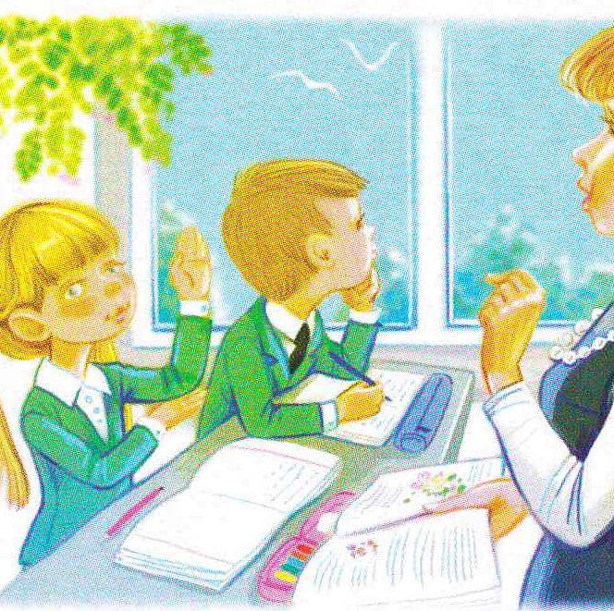
Первоклассник и первоклассница: два разных мира
Девочки и мальчики развиваются по-разному. До 10-11 лет девочки опережают по физическому и умственному развитию мальчиков и поэтому в начальной школе показывают лучшие успехи в усвоении школьных знаний и умений. Но всем давно известно: все отличницы – девочки, но все великие ученые – мальчики. Ребенка мальчика не надо угнетать за низкую успеваемость на начальном этапе. Необходимо осознать его «мальчиковые» особенности развития. И нужно рассказать ему самому об этих особенностях, чтобы он понимал существование перспектив. В этом случае мальчик будет более спокойно реагировать на насмешки успевающих одноклассниц и стремиться взрослеть и развиваться.

Slide 10
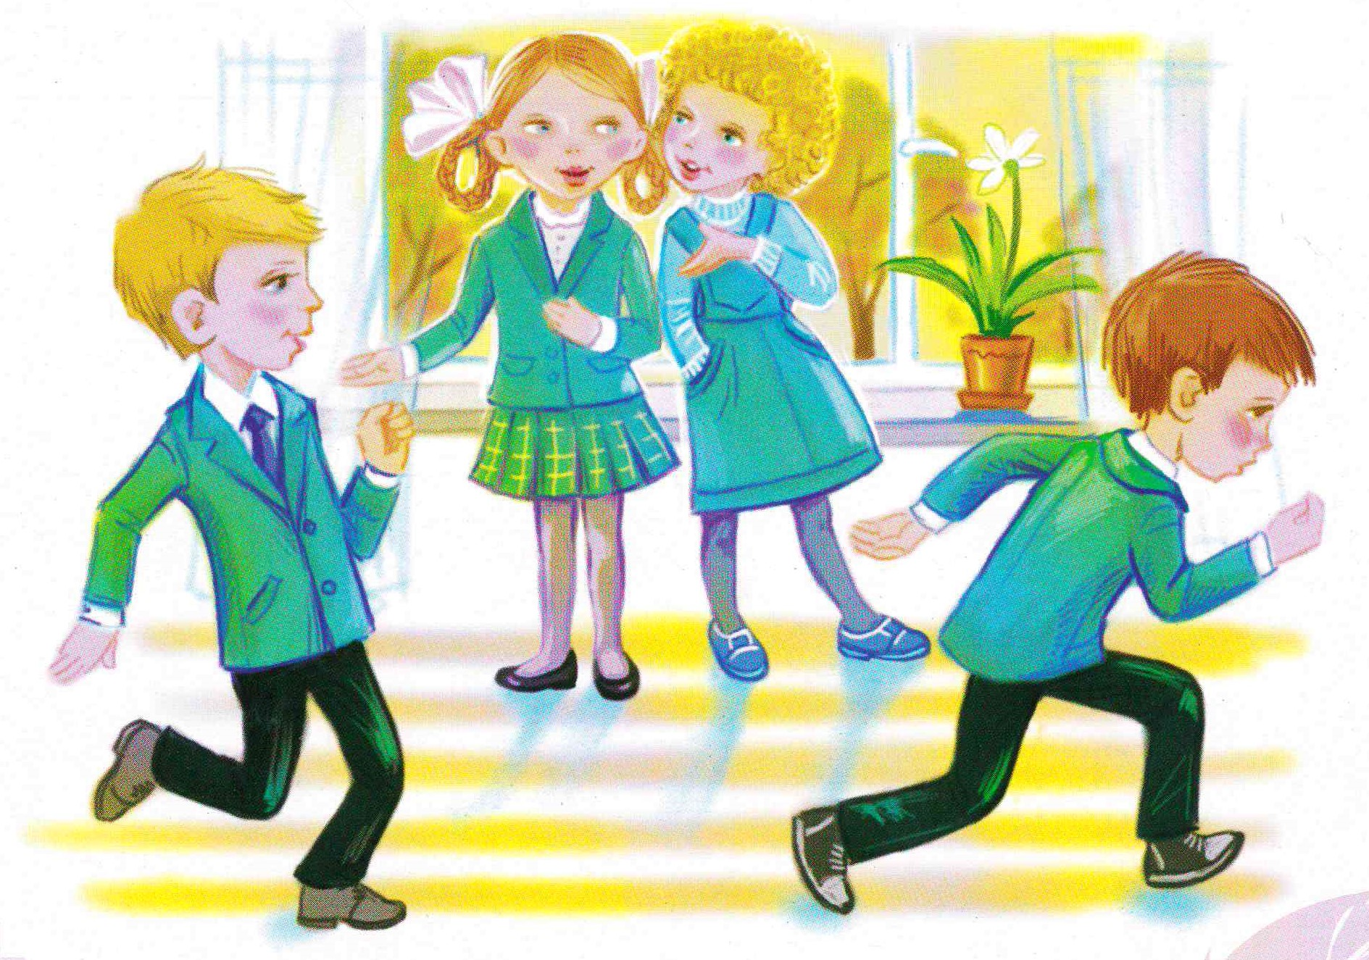
Запомните
Никогда не сравнивайте мальчиков и девочек, не ставьте одних в пример другим! Мальчик и девочка – это два разных мира. Первоклассника и первоклассницу ни в коем случае нельзя учить и воспитывать одинаково. Они по-разному смотрят и видят, слушают и слышат, по-разному говорят и молчат.

Slide 11


Рекомендации родителям первоклассников:
Накануне дня знаний украсьте комнату ребенка.
Ласково разбудите ребенка.
Накормите ребенка незабываемым завтраком.
Фотографии, сделанные в этот день, на всю жизнь сохранят трогательность и неповторимость этого дня
Прощаясь, пожелайте первокласснику удачи и вселите в него уверенность.
Помните, что у ребенка был трудный день. Все вопросы и расспросы оставьте на потом. Но если же ребенок переполнен впечатлениями и сам хочет поделиться с вами чем-то сокровенным, выслушайте его очень внимательно.
После школы дайте ребенку отдохнуть 1-2 часа: погуляйте на свежем воздухе, поиграйте в игры, уложите спать после обеда, если малыш сильно утомлен.
Будьте внимательны к жалобам ребенка на головную боль, недомогание.

Slide 12
Рекомендации родителям первоклассников:
В первом классе вы только учите выполнять домашнее задание, поэтому будьте рядом.
Выполняя задания, необходимо делать перерывы через 20 минут.
Постройте режим дня ребенка, чтобы в нем сочетались периоды активности и отдыха.
Выработайте в семье единую тактику воспитания, все разногласия решайте в отсутствии ребенка.
Хвалите ребенка даже за малые успехи.
Поговорите о ребенке с учителем, какое у него настроение и как он ведет себя на уроках, нашел ли ребенок друзей в новом коллективе.
Помните, что хотя учеба – нелегкий труд, она не должна занимать все время ребенка.
Верьте в ребенка! И вселите в него самого уверенность, что стоит ему только захотеть – и он справится со всеми трудностями!

Slide 13
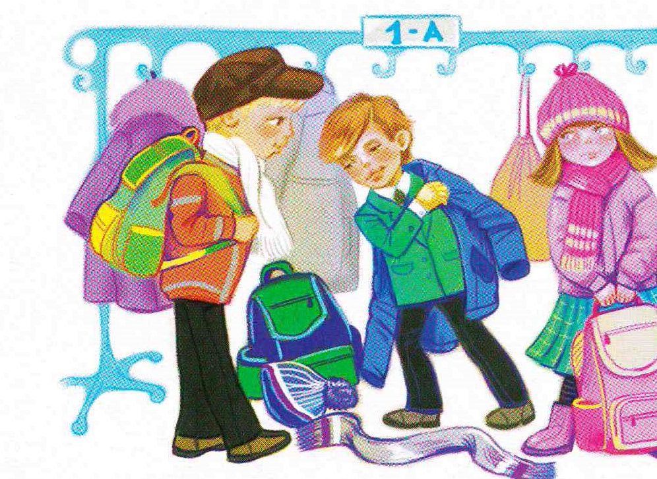
Заключение:
С того момента, когда ваш ребенок впервые переступит порог школы, начнется новый этап его жизни. Постарайтесь, чтобы этот этап начался с радостью, и чтобы так продолжалось на протяжении всего его обучения в школе.
Ребенок всегда должен чувствовать вашу поддержку, ваше крепкое плечо, на которое можно облокотиться в трудных ситуациях. Станьте ребенку другом, советчиком, мудрым наставником, и тогда ваш первоклассник в будущем превратится в такую личность, в такого человека, которым вы сможете гордиться.

Slide 14
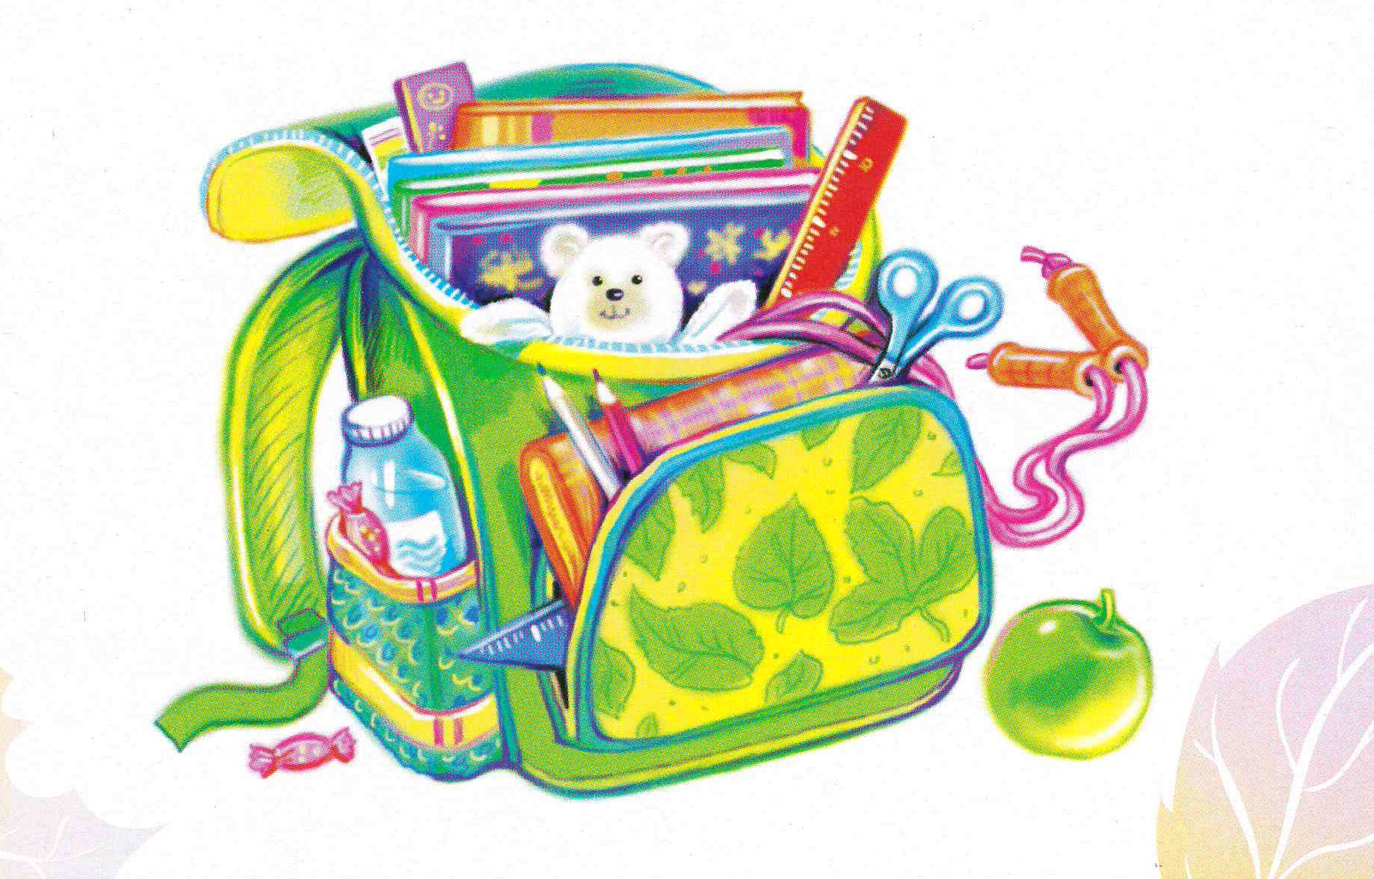
Благодарю за внимание !

